Slide 1
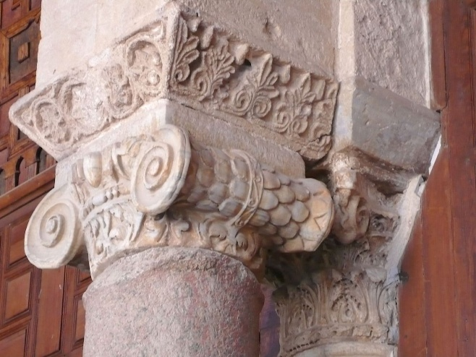
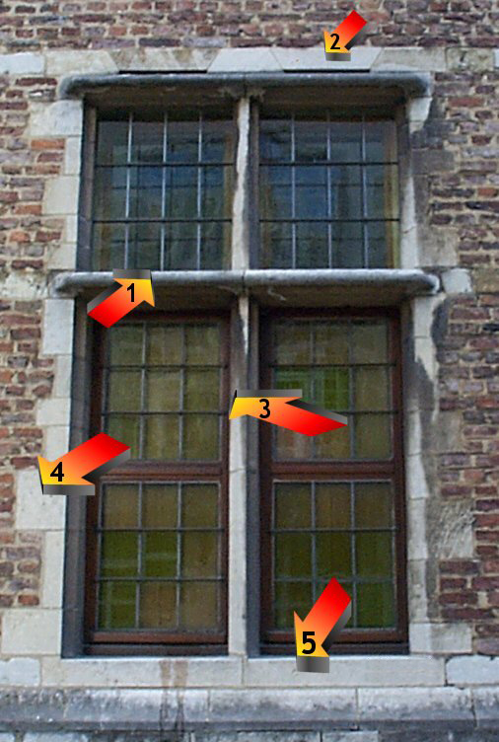
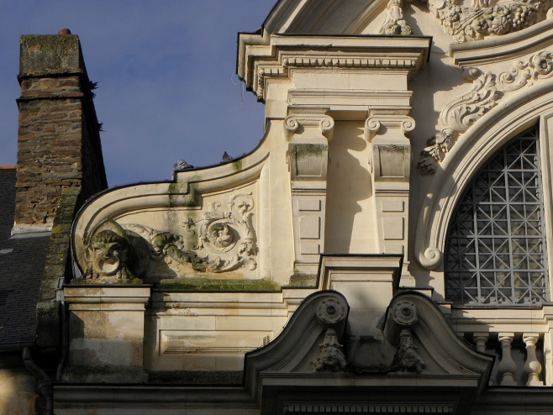
Vocabulaire architectural
Abaque : partie supérieure du chapiteau des colonnes, sur laquelle porte l'architrave
L'aileron, est une pièce à la forme de console renversée qui sert à rétablir une harmonie entre deux registres décoratifs ou deux étages de largeurs inégales.
Fenêtre à croisée :
1. Traverse ; 2. linteau ; 3. meneau ; 4. jambage ; 5. appui

Slide 2
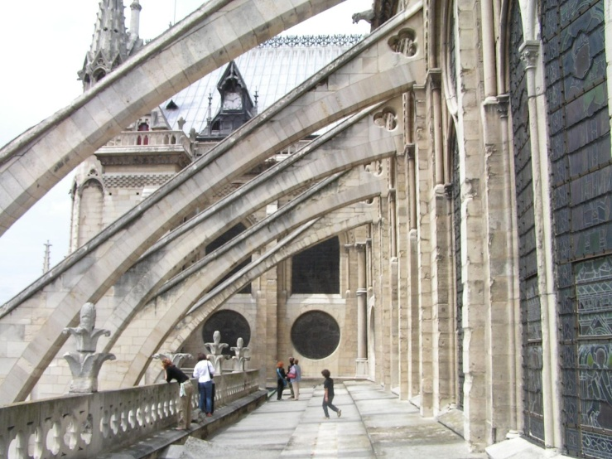
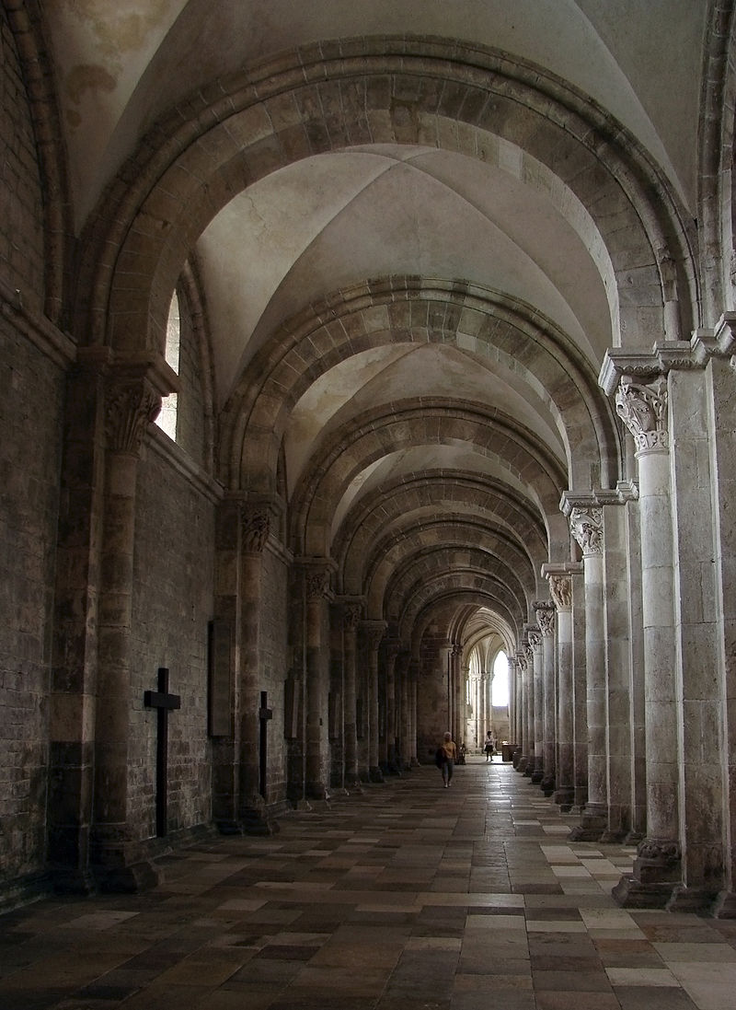
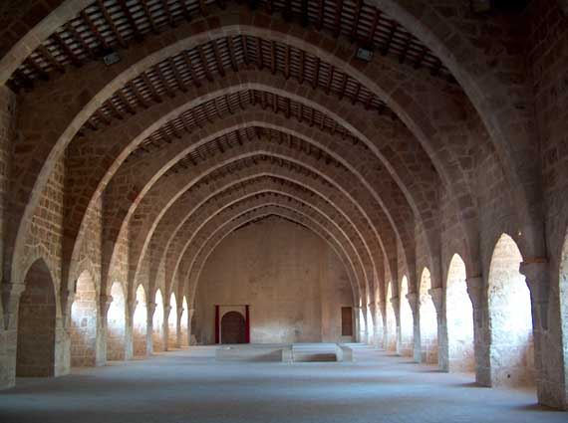
Vocabulaire architectural
Un arc-boutant ou arcboutant est un élément d‘ossature particulier à l‘architecture gothique. C'est un étai formé d'un arc en maçonnerie qui contre-bute la poussée latérale des voûtes à croisée d’ogives et les achemine vers le pilier
Un arc diaphragme est un arc qui porte un muret de refend dont les deux faces sont visibles.
Un arc-doubleau ou arcdoubleau est un arc perpendiculaire à l’axe de la voûte et appuyé contre la face intérieure des murs (il double la voûte).

Slide 3
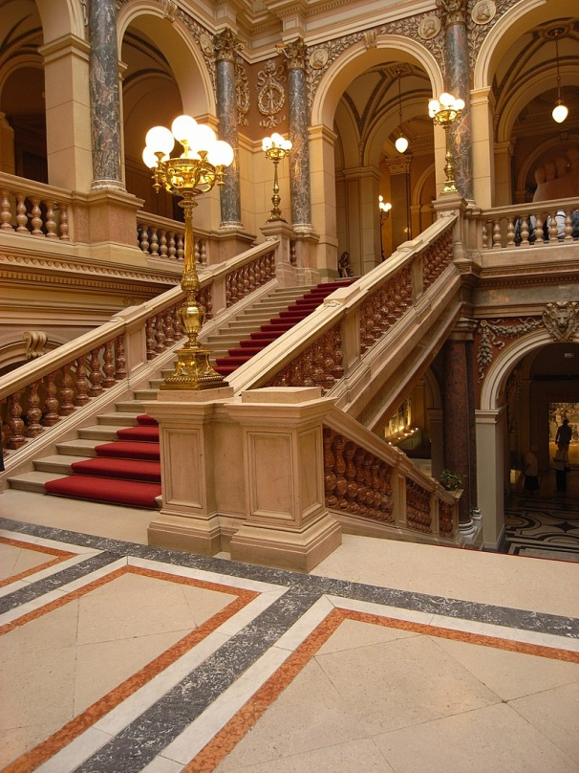
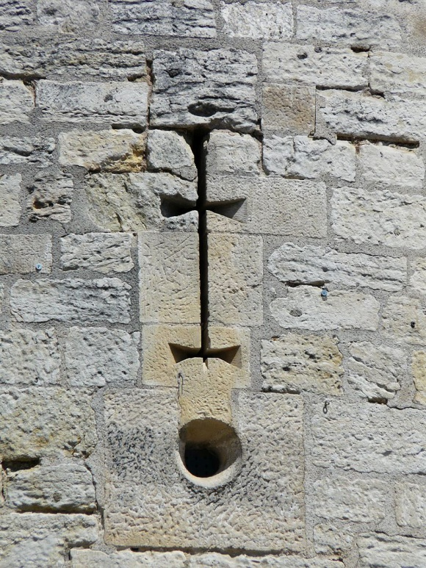
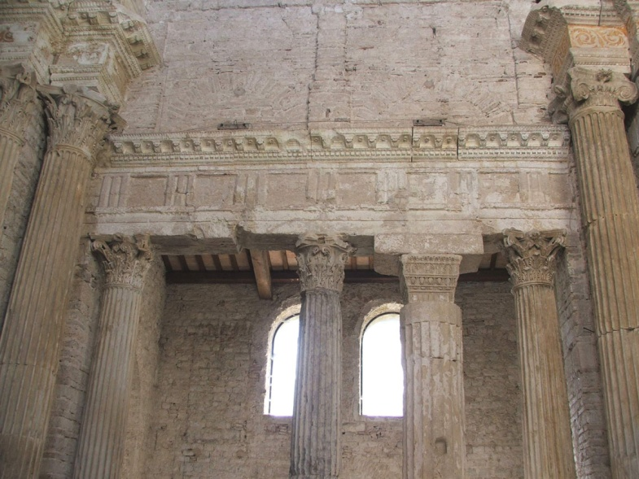
Vocabulaire architectural
Une meurtrière (de l’adjectif meurtrier, littéralement « ouverture par laquelle on peut tuer ») est un terme générique qui désigne une ouverture pratiquée dans une muraille pour permettre l'observation et l'envoi de projectiles,
Une balustrade, est une rangée de balustres fixés entre un socle et une tablette formant appui, et constituant un garde-corps ajouré, à vocation de sécurité et participant au style des constructions.
Une architrave, également appelée épistyle , est une partie de l’entablement qui porte horizontalement sur les colonnes.

Slide 4
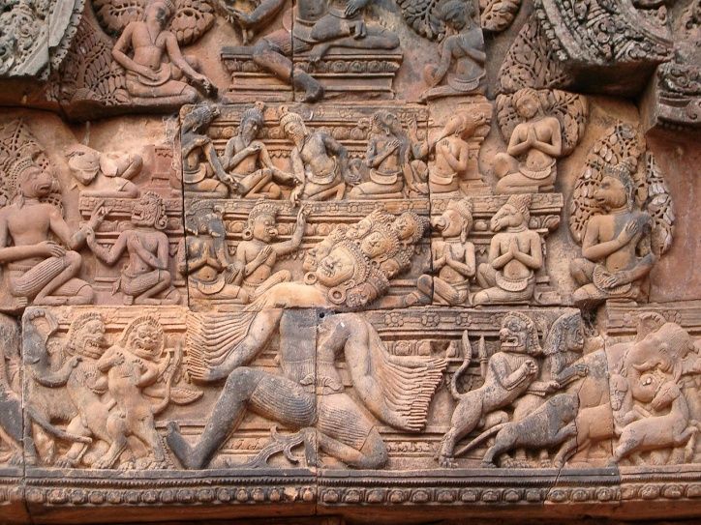
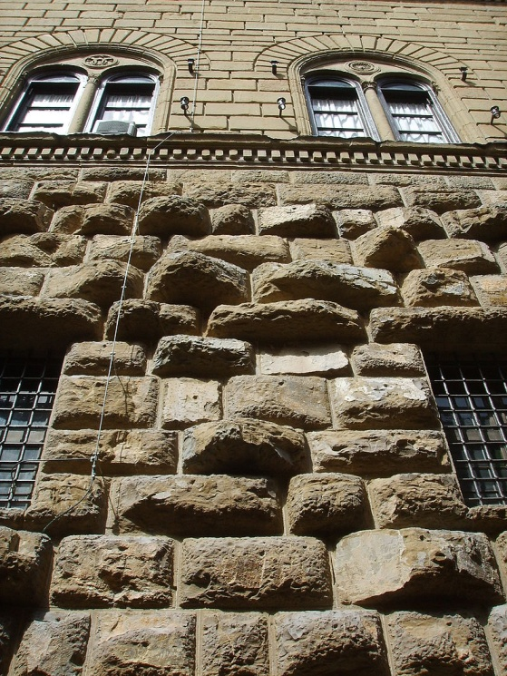
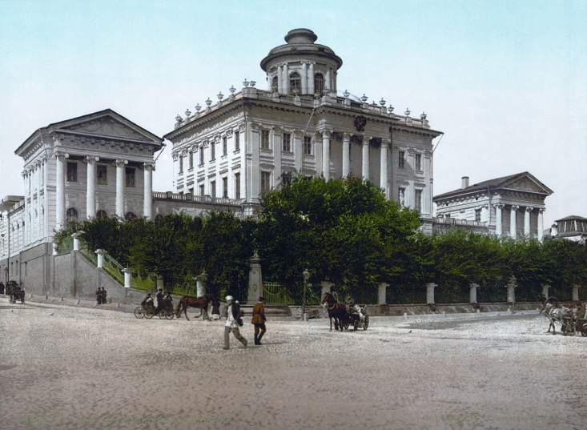
Le bas-relief est un type de sculpture ou de modelage pouvant être peint.
Sa particularité est de ne présenter qu'un faible relief.
Un bossage, en architecture, est une saillie à la surface d'un ouvrage de pierre. Cette saillie est sculptée soit dans un but d'ornementation, créant un jeu d'ombre et de lumière, soit dans un but défensif.
Un belvédère (de l'italien bello vedere, signifiant « belle vue », est une construction pavillonnaire de type terrasse ou plateforme établie en un lieu surélevé, afin d’admirer le champ de la vue qui s'étend au loin.

Slide 5
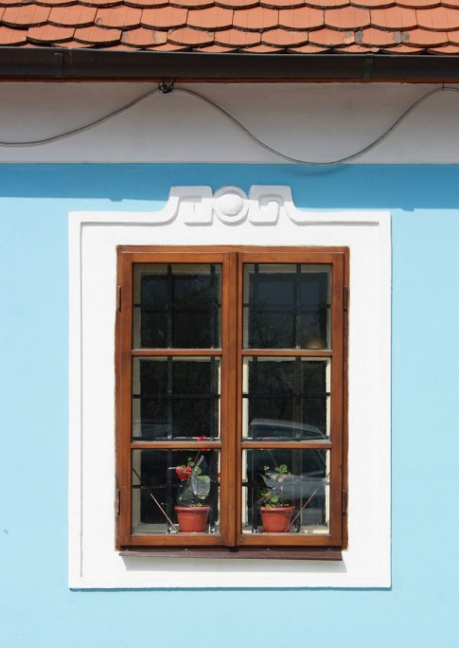
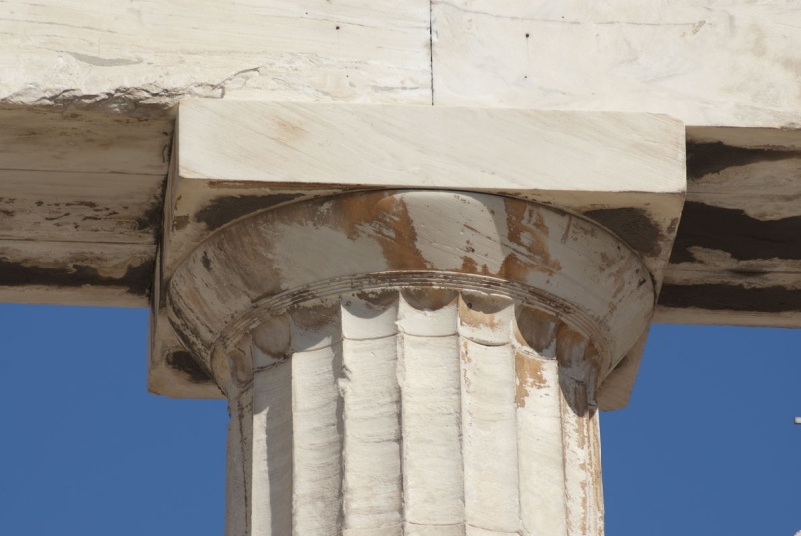
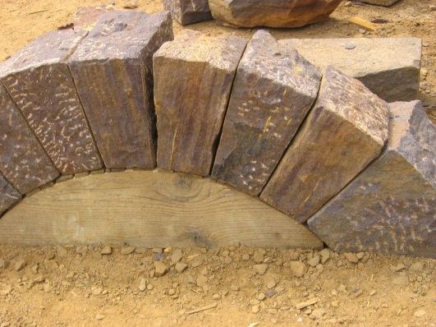
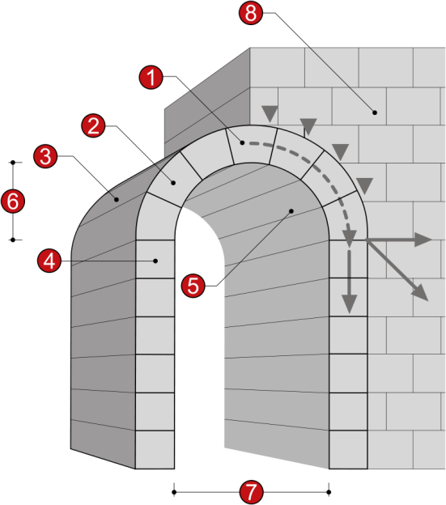
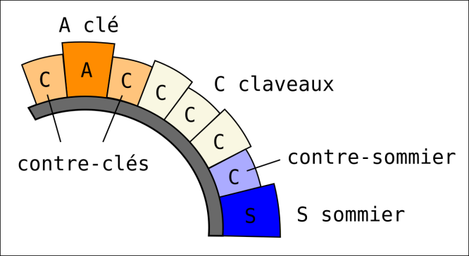
Un chambranle est un encadrement qui borde une porte ou une fenêtre et qui se situe dans le plan du mur ou légèrement en saillie.
Un chapiteau est un élément de forme évasée qui couronne un support vertical et lui transmet les charges qu'il doit porter.
Les différents claveaux d'un arc. 1 clef d'arc, 2 claveau ou voussoir, 3 extrados, 4 imposte, 5 intrados, 6 flèche, 7 portée, 8 écoinçon

Slide 6
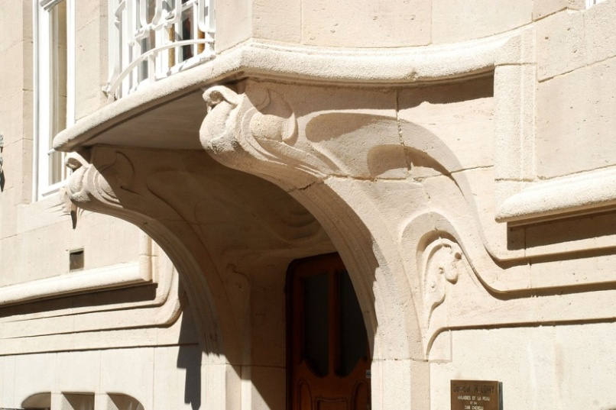
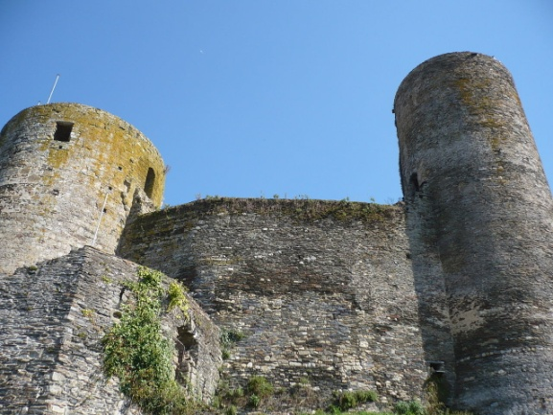
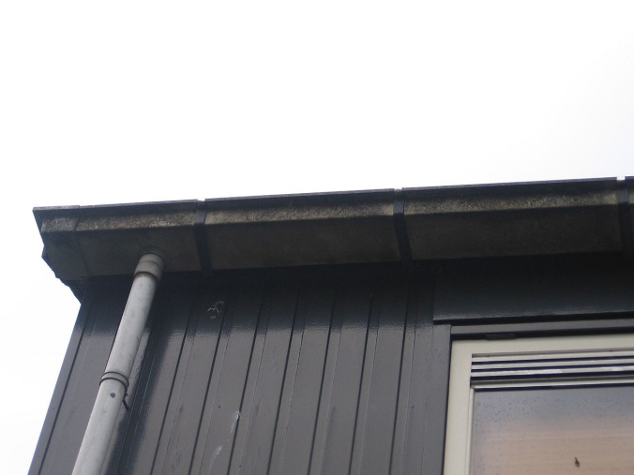
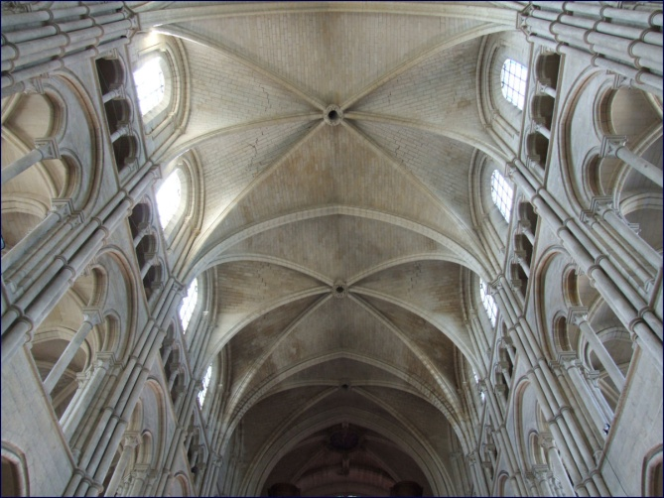
Vocabulaire Architectural
Une console est une pièce, généralement galbée en forme de « S », servant de support à un balcon ou à un élément en saillie par rapport à la façade
Courtine : muraille reliant deux tours de fortification, rempart reliant deux bastions
La croisée d'ogives constitue une structure d'arcs en plein-cintre puis brisés en voussoirs de pierre se rejoignant sur une clef au centre des diagonales d'une travée carrée, barlongue ou d'un hexagone
Une gouttière est un ouvrage de collecte des eaux pluviales disposé à l’égout d'un toit.

Slide 7
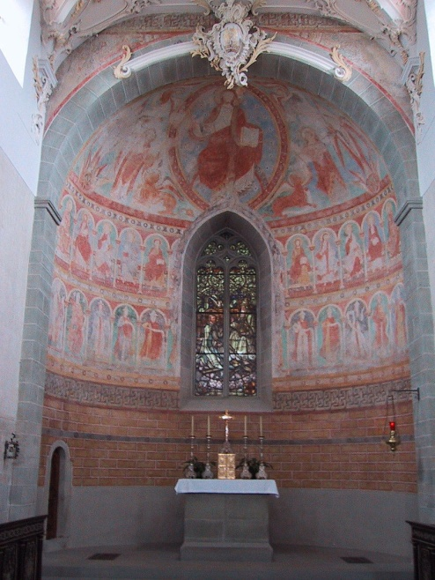
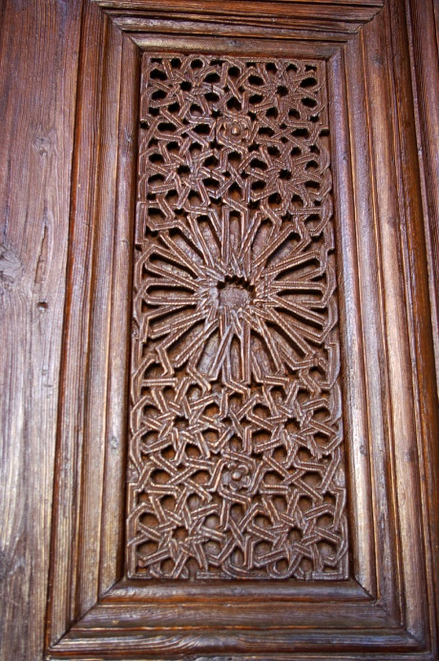
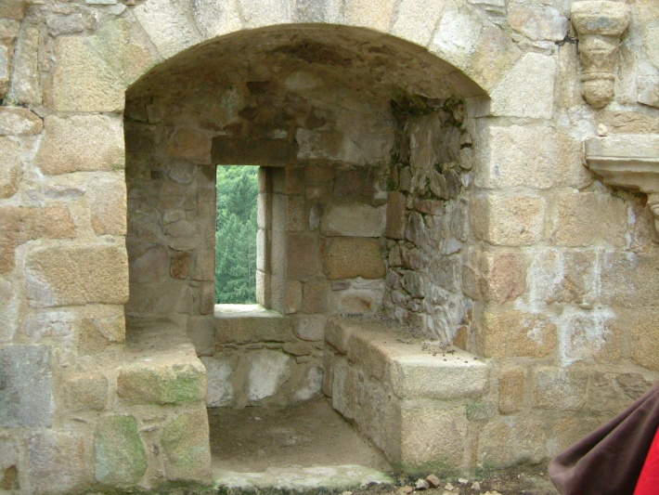
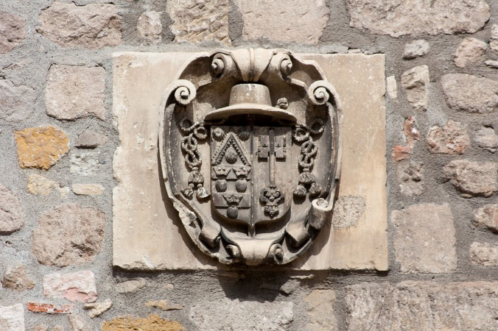
Un cul-de-four est une voûte en forme de quart de sphère, rappelant la forme du four à pain.
Le dormant désigne l'ensemble des parties fixes d'une menuiserie qui porte les parties mobiles de la fermeture.
Le châssis dormant est celui d’un vitrage fixe, il ne s'ouvre pas.
Un écusson ou écu est un cartouche ou une tablette en forme de bouclier, un champ destiné à recevoir des armoiries, des inscriptions ou parfois de simples motifs ornementaux.
Une embrasure est un espace évidé dans toute l'épaisseur d'un mur par l'établissement d'une baie. Plus spécifiquement, ce terme désigne la partie interne de cet espace, par rapport au dispositif de fermeture, porte ou fenêtre.

Slide 8
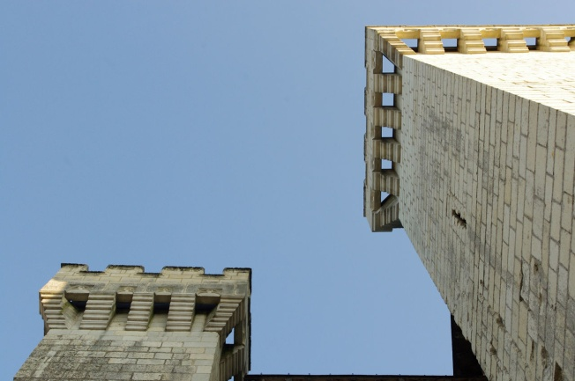
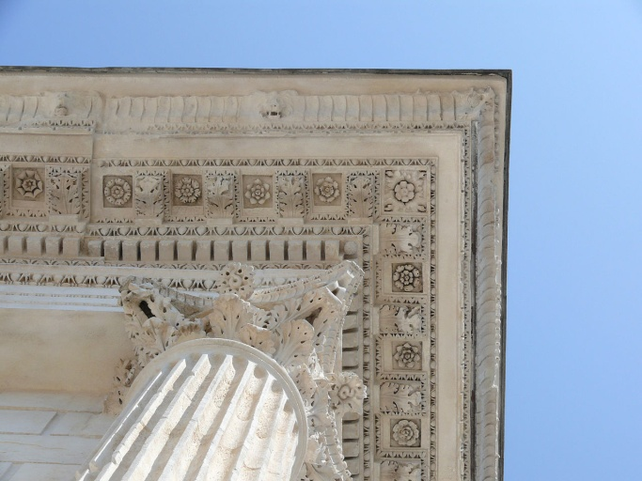
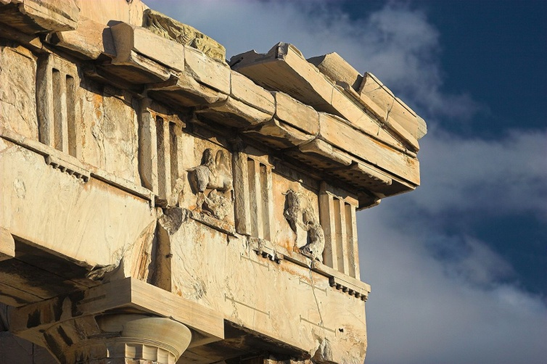
L'encorbellement ou assise en encorbellement , désigne toute saillie qui porte à faux au nu d’un mur , ici Mâchicoulis en encorbellement
On appelle entablement :
la partie appuyée par une colonnade qui se situe entre le chapiteau et la corniche;
la partie supérieure de l'ordre antique comprenant : l’architrave, la frise et la corniche.
Une épigraphe est l'inscription sur l'édifice de sa date de construction, souvent du nom du maître d’oeuvre, peut-être aussi de celui du maître d’ouvrage, parfois de celui de l'entreprise de construction.
Ce peut être aussi une devise, une phrase sur la destination d’un édifice.
Une frise est une bande, souvent horizontale, dont la vocation est de recevoir un décor, généralement constitué par la répétition d'un motif ornemental.

Slide 9
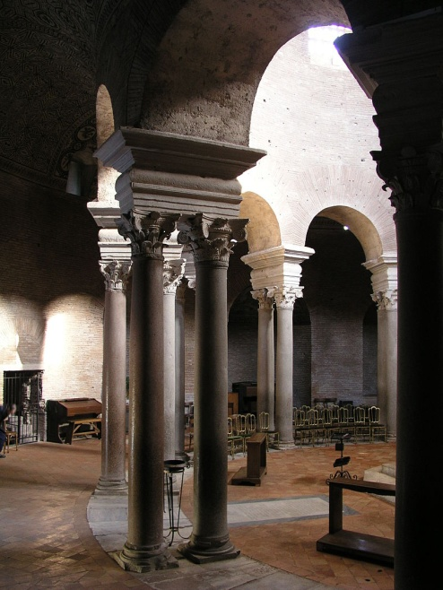
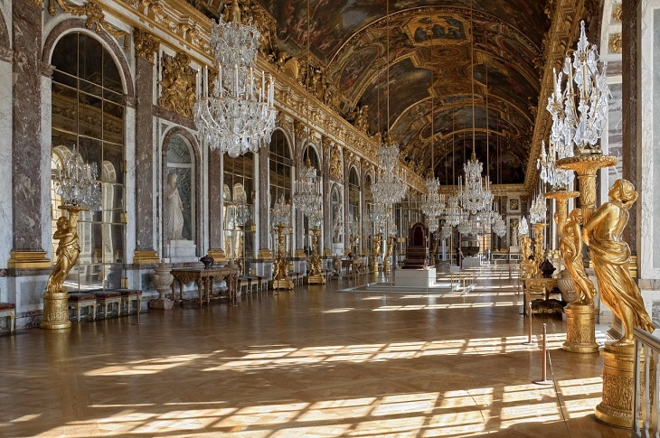
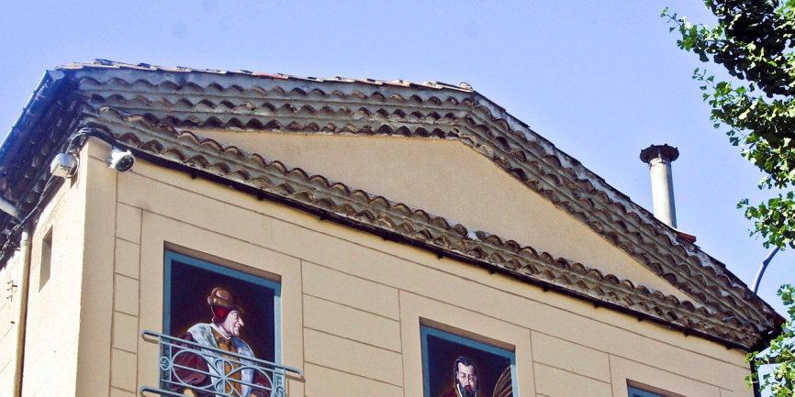
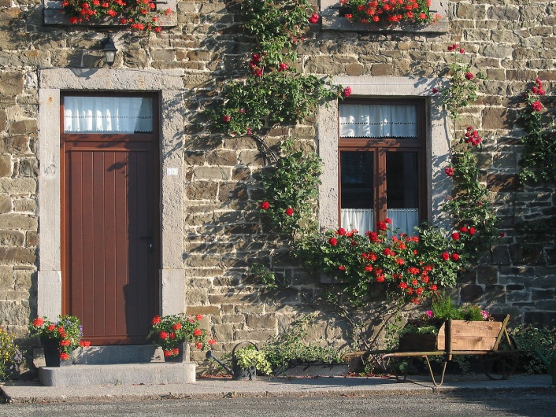
Une galerie est un espace couvert ayant une fonction de lieu de séjour et de lieu de circulation
géminé se dit de baies, d'arcades ou de fenêtres groupées par deux sans être directement en contact (séparées par une colonne par exemple).
Une imposte est la partie supérieure indépendante, fixe ou ouvrante, d'une porte ou d'une fenêtre
La génoise est une fermeture d’avant-toit formée de plusieurs rangs (de un à quatre, rarement plus) de tuiles -canal en encorbellement sur le mur. Le rôle de la génoise est d'une part d'éloigner les eaux de ruissellement et continuer le pan versant de toit.

Slide 10
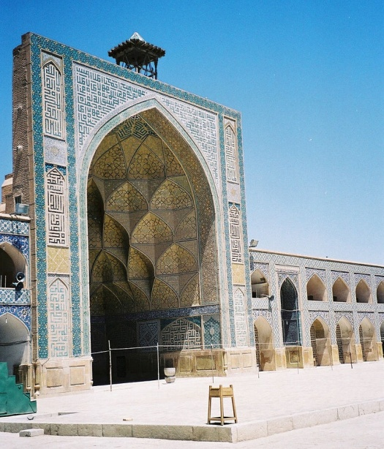
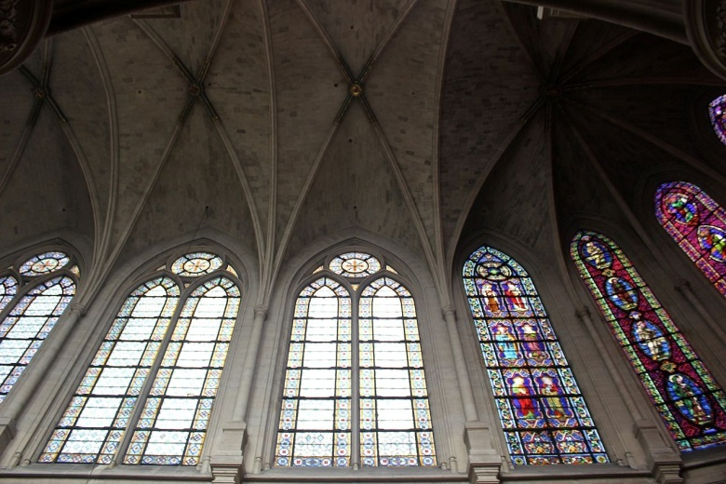
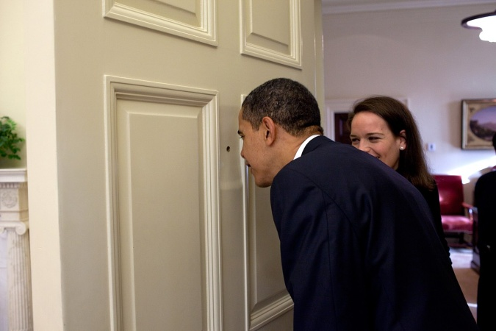
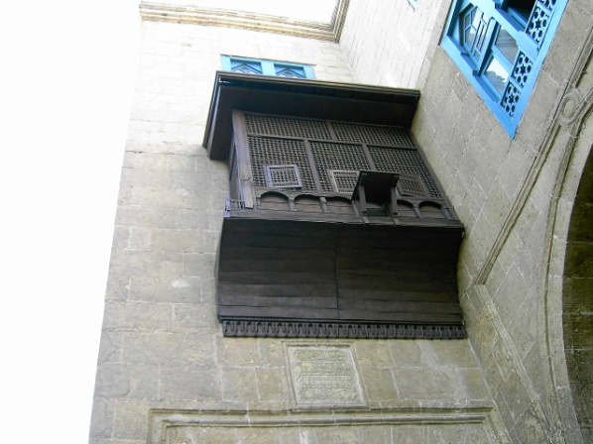
L'iwan est un élément architectural qui consiste en une salle voûtée, surmontée d'un grand arc en tiers-point, dit arc persan.
Lancette, arc lancéolé : Ici Baies composées de deux lancettes coiffées d'un oculus et d’écoinçons ajourés.
Le moucharabieh ou Jalousies est un dispositif de ventilation naturelle forcée fréquemment utilisé dans l'architecture traditionnelle des pays arabes.
Un judas est une petite ouverture pratiquée dans une paroi, généralement une porte, permettant de voir sans être vu.

Slide 11
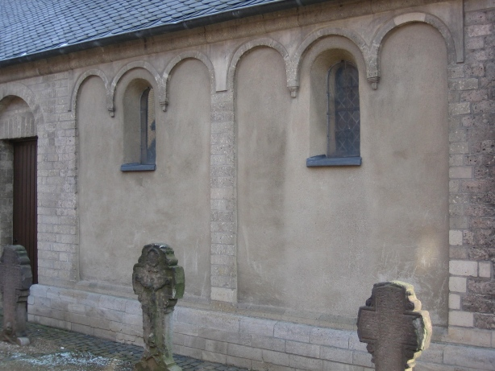
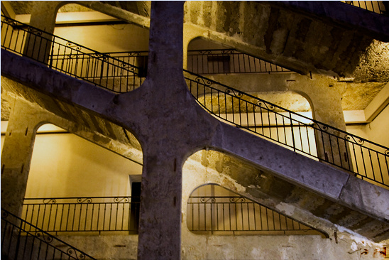
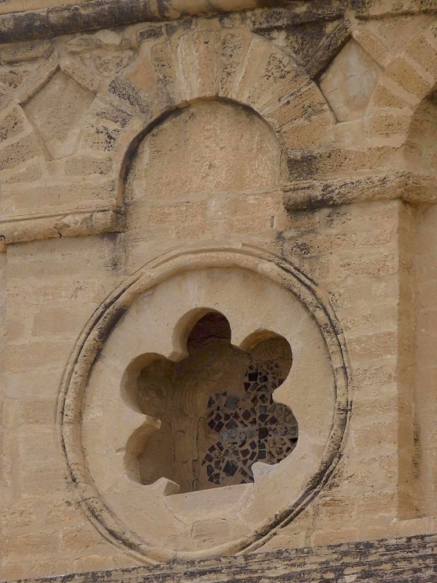
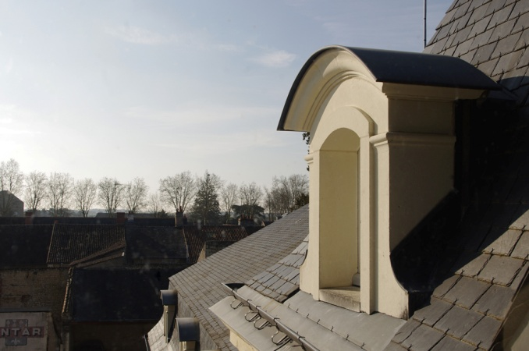
Le limon est la pièce d'appui qui suit la rampe de l’escalier du côté du jour (c'est-à-dire du côté opposé au mur)
Une lésène (du français lisière) est une bande verticale de faible relief, étroite et légèrement saillante dans l'épaisseur d'un mur extérieur, l'animant par une ombre projetée..
Une lucarne est une baie verticale placée en saillie sur la pente d’une toiture, pour donner du jour, de l'aération ou l'accès au comble
Le lobe : c'est un encadrement de baie, en pierre de taille, en forme de dentelle, découpé en nombre impair, divisé en compartiments. Il est en usage comme ornement de certains arcs et rosaces

